Slide 1
AuctionNet
Notes:
Hej Gunnar! Här är ditt nya system. Med mycket skratt och många koppar kaffe har vi nu kommit fram till en lösning som vi tror ska fungera för dig.

Slide 2
AuctionNet
Olika företag som ställer ut i Showroom, personer kan komma in och buda på produkterna.
Vissa av produkterna läggs ut på hemsidan och personer får då ringa in om de vill buda på produkterna
Vi har gjort ett system som hanterar den s.k. back office hanteringen. Dvs att registrera produkter, kunder, visar rapporter etc.

Slide 3
AuctionNet
Vi började med att ta fram en ER-modell och översätta den till en Relationsmodell.
Därefter skapade vi databasen och la in data.
Sen delade vi upp arbetet mellan oss i gruppen. Några jobbade med sql-frågor och några i Visual Studio.

Slide 4
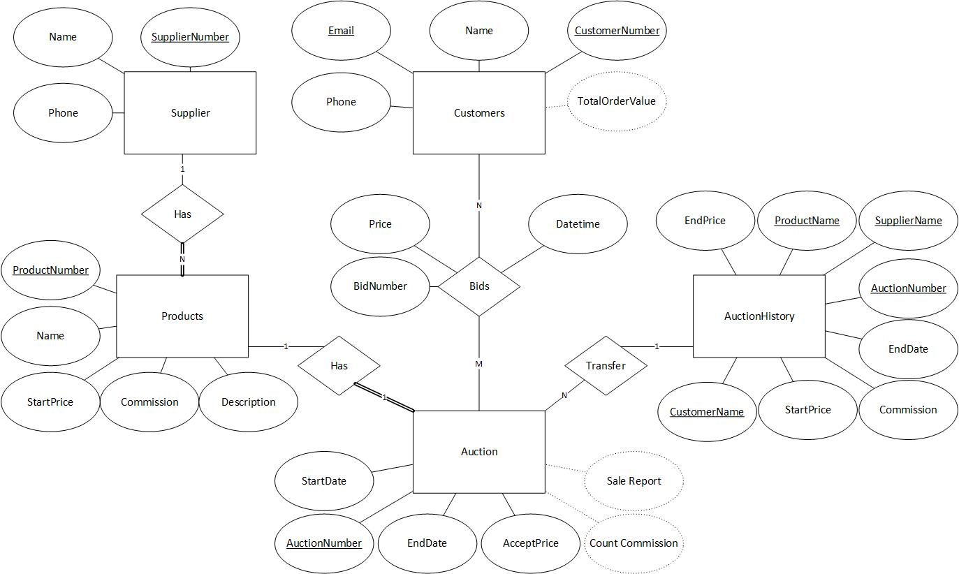
ER-modell
Notes:
Lägg in från visio, Förklara hur vi tänkt med hur verkligheten ser ut.

Slide 5
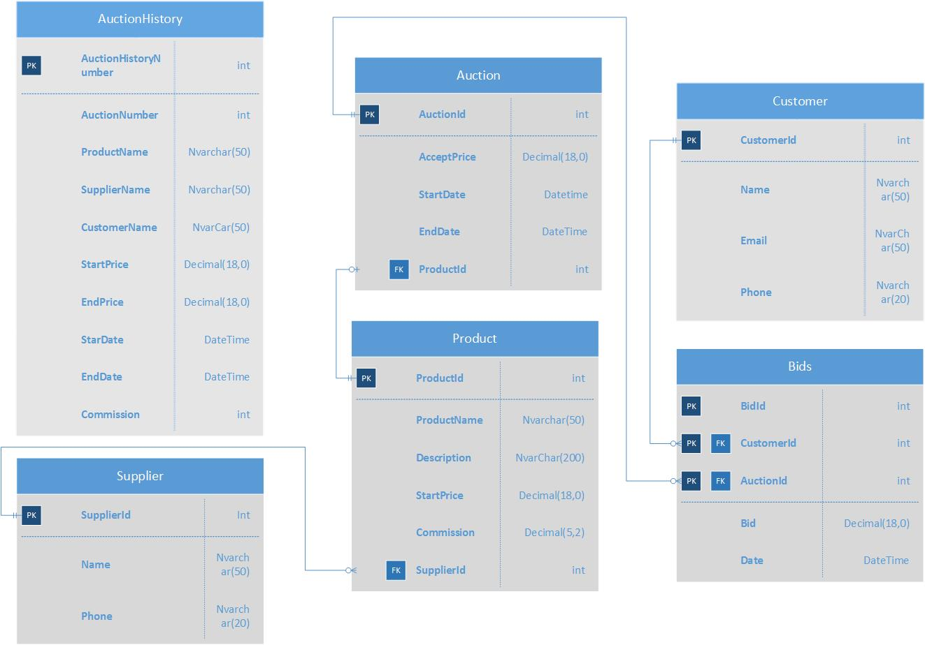
Relationsmodell
Notes:
Såhär har vi översatt till hur det ska se ut i databasen

Slide 6
SQL Server
Scheduler
Notes:
Först skapade vi databasen, Sen lade vi in lite data. Dema procedurer.

Slide 7
Windows Forms
Back-office hanteringen
Notes:
Dema applikationen – gå igenom alla formulär.

Slide 8
Utvärdering
Positivt
Bra stämning i gruppen
Vi har lärt oss mycket
Bra att öva på att arbeta i grupp
Bra projektledare
Bra medarbetare
Det som kan förbättras
Splittrat i början då inlämningsuppgiften också skulle göras klart
Det gick långsamt i början när vi jobbade alla tillsammans
Alla lärde sig inte samma saker eftersom arbetet delades upp
Vi har lärt oss:
Vi har blivit bättre på att samarbeta och delegera uppgifter.
Många har hittat sina styrkor och svagheter i en större utsträckning än tidigare.
Att saker och ting tar längre tid än man tror!

Slide 9
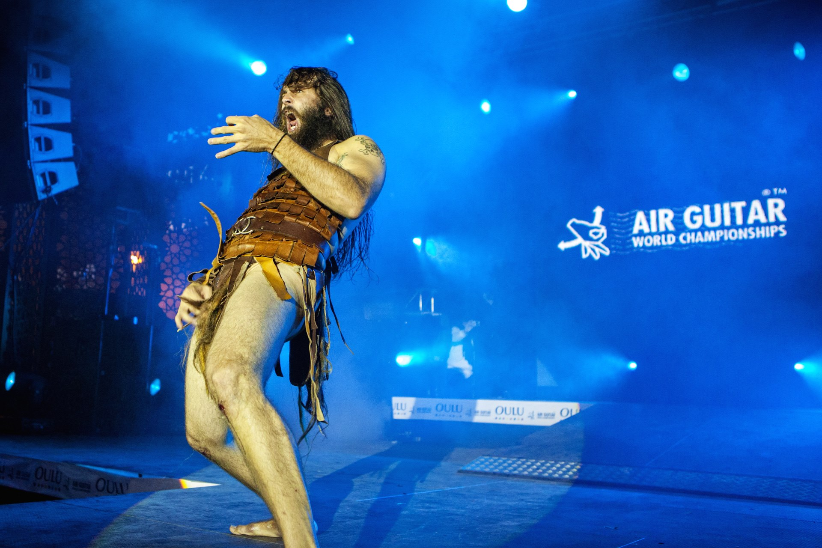
Tack för oss!

